Slide 1
영속성 컨텍스트

Slide 2

영속성 컨텍스트
영속성
Persistence
그게 뭔데

Slide 3
영속성 컨텍스트
영속성 컨텍스트란
Persistence Context
엔티티를 영구 저장하는 환경
어플리케이션과 실제 DB 사이에 존재하는 가상 DB
트랜잭션에 종속 (1 : 1)

Slide 4
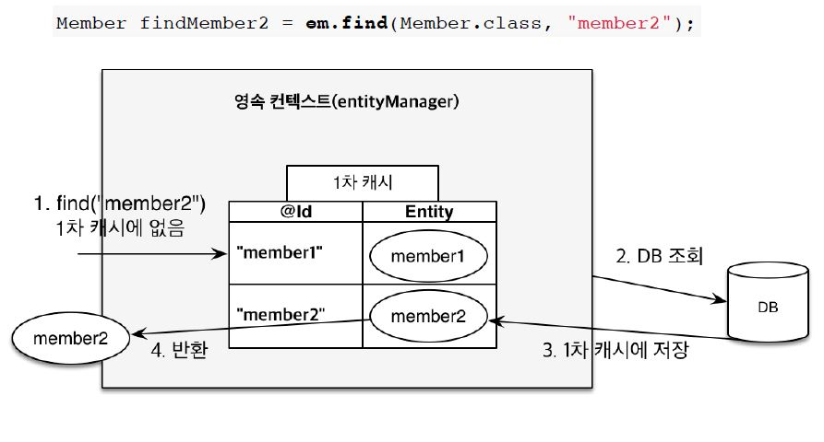
영속성 컨텍스트
특징
1차 캐시
Key – Value 형태로 저장 (PK – 객체)
캐시에 없는 경우 DB 조회

Slide 5
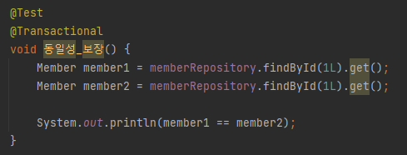
영속성 컨텍스트
특징
동일성 보장
캐시에 저장되어 있는 값을 꺼내오기 때문

Slide 6
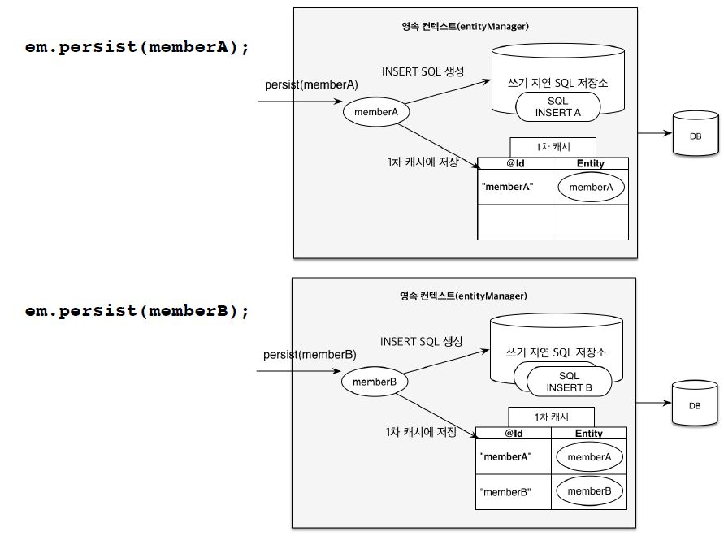
영속성 컨텍스트
특징
트랜잭션을 지원하는 쓰기 지연
트랜잭션 내부에서 발생한 INSERT 쿼리를 모아둠
트랜잭션 Commit, 또는 Flush 시 DB에 반영

Slide 7
영속성 컨텍스트
특징
변경 감지
Entity가 변경됐다면 자동으로 UPDATE 쿼리 생성
UPDATE를 위한 코드 필요 없음

Slide 8
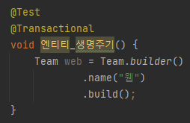
영속성 컨텍스트
엔티티의 생명주기
비영속 (new)
영속성 컨텍스트에 저장되지 않은 상태

Slide 9
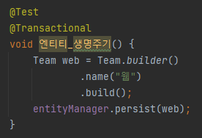
영속성 컨텍스트
엔티티의 생명주기
영속 (managed)
영속성 컨텍스트에 저장된 상태

Slide 10
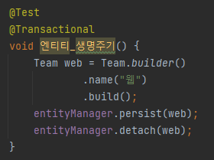
영속성 컨텍스트
엔티티의 생명주기
준영속 (detached)
영속성 컨텍스트에서 분리된 상태

Slide 11
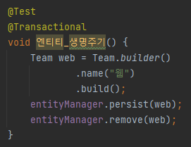
영속성 컨텍스트
엔티티의 생명주기
삭제 (removed)
영속성 컨텍스트에서 삭제된 상태
DB에서도 삭제됨

Slide 12
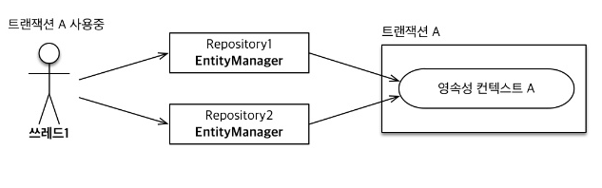
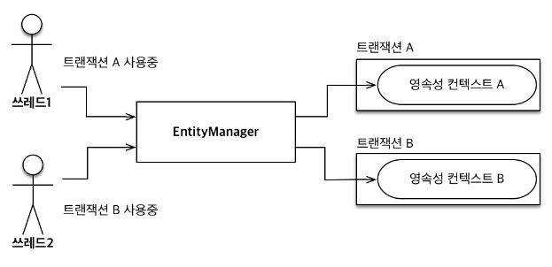
영속성 컨텍스트
질문
예상 질문
???: EntityManager랑 영속성 컨텍스트랑 동일한 건가요 ?
N : 1 관계가 될 수 있음
하나의 트랜잭션 안에선 같은 영속성 컨텍스트를 참고함

Slide 13
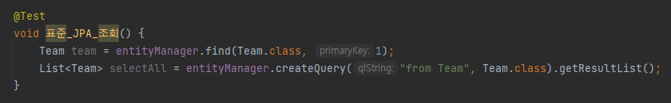
영속성 컨텍스트
예상 질문
???: 영속성 컨텍스트에 일부 엔티티만 있으면 어떻게 되나요 ?
PK 기반 검색일 때만 캐시 조회
JPQL은 무조건 DB 조회

Slide 14
영속성 컨텍스트
예상 질문
???: 2차 캐시가 뭔가요?
저도 모름

Slide 15
감 사

Slide 16
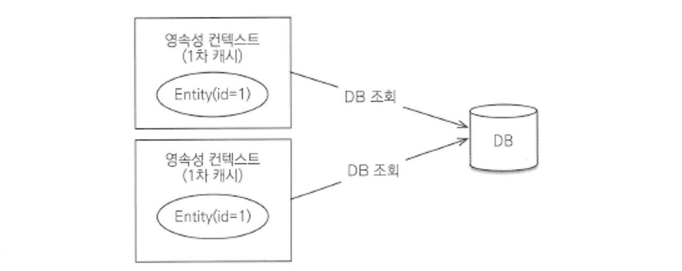
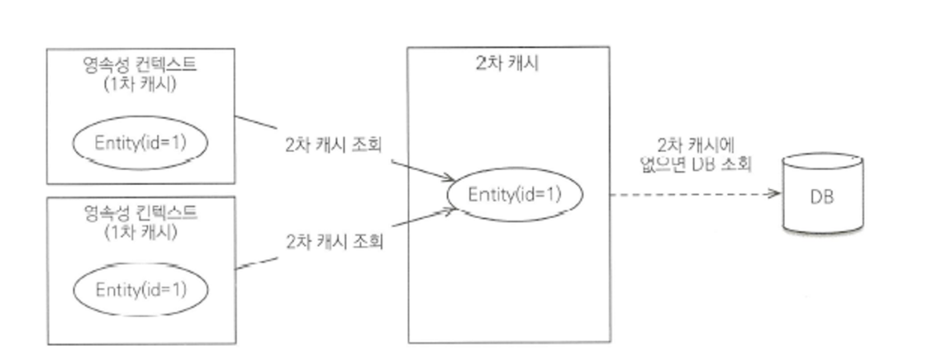
영속성 컨텍스트
예상 질문
???: 2차 캐시가 뭔가요?
애플리케이션 범위의 캐시
데이터베이스 접근 횟수 ↓
동시성 문제 해결을 위해 객체 복사본을 반환
@Cacheable, @Cache (하이버네이트)

Slide 17
영속성 컨텍스트
참고
https://velog.io/@bagt/JPA-2%EC%B0%A8-%EC%BA%90%EC%8B%9C%EC%97%90-%EB%8C%80%ED%95%98%EC%97%AC#2%EC%B0%A8-%EC%BA%90%EC%8B%9C%EC%9D%98-%EC%9E%A5%EC%A0%90
https://junghyungil.tistory.com/m/203
https://thalals.tistory.com/370
https://velog.io/@chullll/JPA-Second-Level-Cache
https://velog.io/@soongjamm/Select-%EC%BF%BC%EB%A6%AC%EB%8A%94-S%EB%9D%BD%EC%9D%B4-%EC%95%84%EB%8B%88%EB%8B%A4.-X%EB%9D%BD%EA%B3%BC-S%EB%9D%BD%EC%9D%98-%EC%B0%A8%EC%9D%B4 (Lock 관련)

Slide 18
감 사

